Slide 1
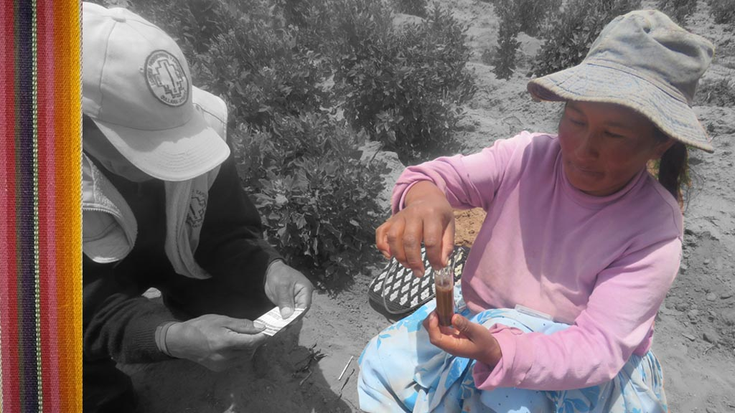


Caracterización de los suelos a nivel comunal para su manejo y conservación sostenible con fines productivos
Proyecto:
Extensión del modelo Yapuchiri II
Notes:
Mejorar el título

Slide 2
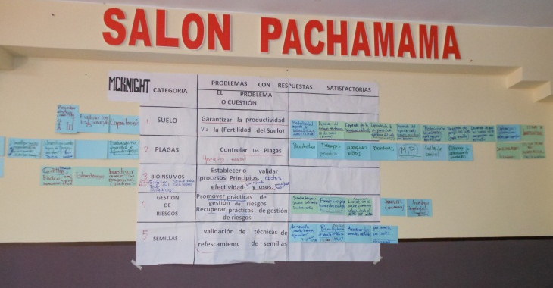
Antecedentes
Innovar prácticas para mejorar los suelos
Suelo
Control de la erosión
Métodos prácticos de análisis
Notes:
Tema de investigación priorizado en la agenda de la RAI Yapuchiri
Yapuchiris han encontrado dificultades en su trabajo de AT que demandaban formas de lograr:
Recomendaciones más adecuadas o adaptadas al contexto. Habiendo encontrado el suelo como un factor clave y estratégico, llegando a construir una agenda.

Slide 3
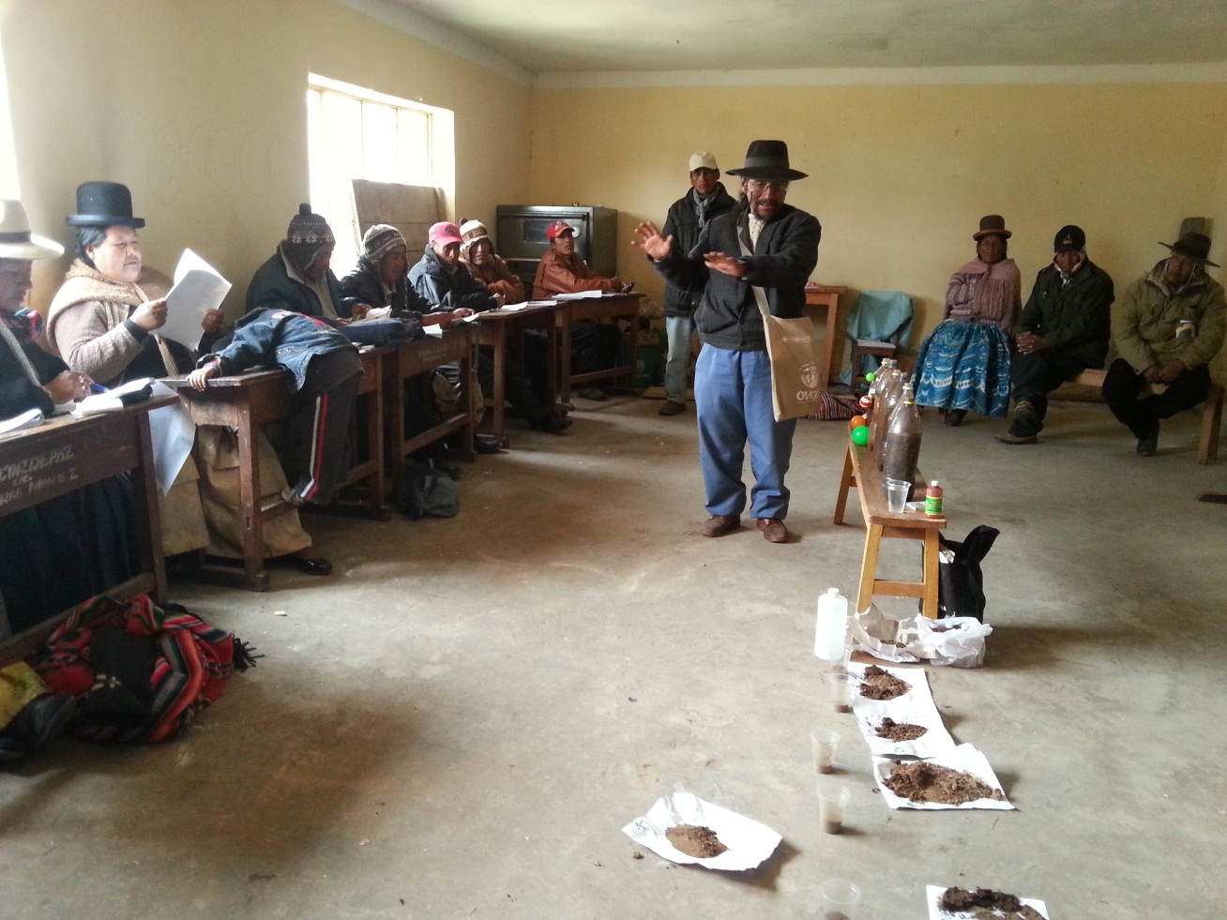
Antecedentes
Bioinsumos
Diversidad de suelo
Notes:
Yapuchiris replican en sus comunidades las formas de analizar el estado de salud de los suelos.
Procesos de reflexión y análisis promovida por los yapuchiris.
¿En que son diferentes o similares los suelos? ¿Qué técnicas utilizar para mejorar el conocimiento? ¿Cómo utilizar los conocimientos locales? ¿Cómo integrar estos conocimientos? ¿Cuáles son las limitaciones? ¿cómo generar soluciones considerando la heterogeneidad de los suelos, medio ambiente, conocimientos, organización social? ¿El uso de bioinsumos es suficiente para lograr un buen manejo de los suelos?

Slide 4
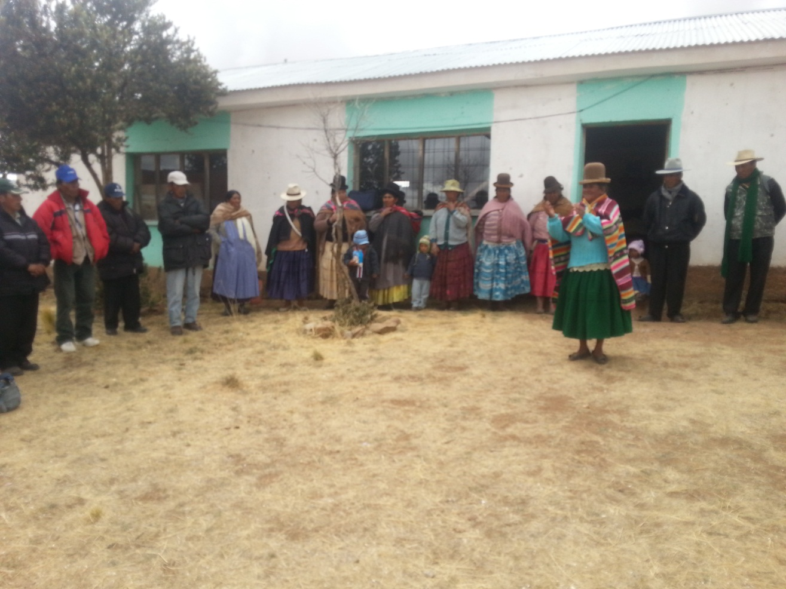
Antecedentes
Yapuchris
Comunidad
Notes:
Yapuchiris replican en sus comunidades las formas de analizar el estado de salud de los suelos.

Slide 5
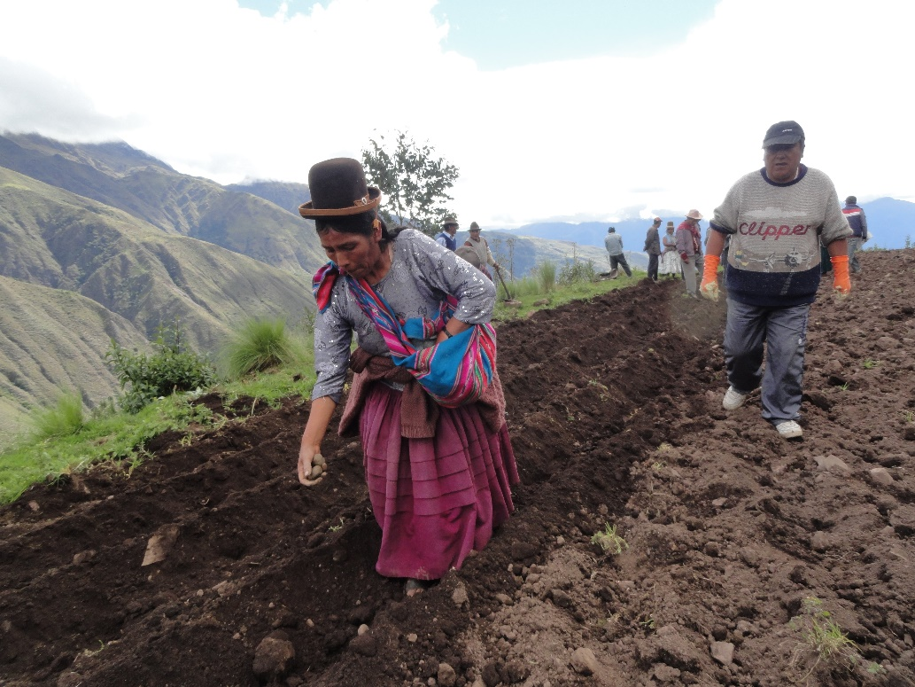
Antecedentes
Conocer la salud de sus suelos.
Saber si sus practicas productivas son buenas o no.
Discutir políticas comunales de manejo y conservación de suelos:
  Regular el uso del tractor
  Incorporación de guanos
  Recuperar los conocimientos y práctica antiguas de manejo de suelos (canales de drenaje, usos de guano de burro).

Slide 6
Información del contexto

Slide 7
Contexto socioeconómico

Slide 8
Contexto socioeconómico

Slide 9
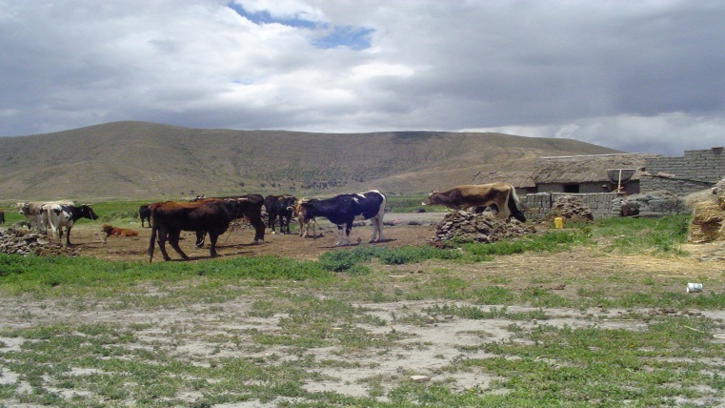
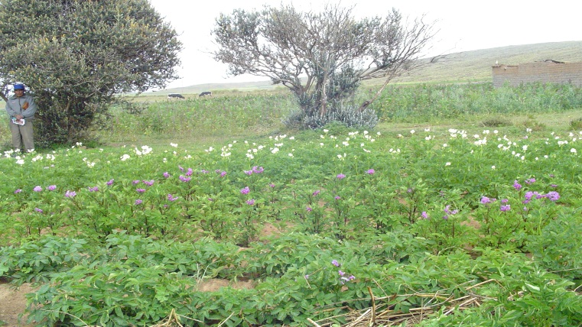
Com. Cutusuma – Batallas
51%

Slide 10
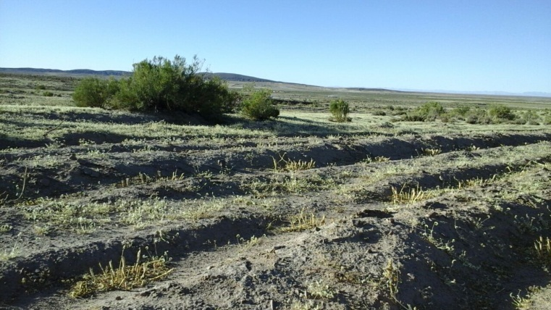
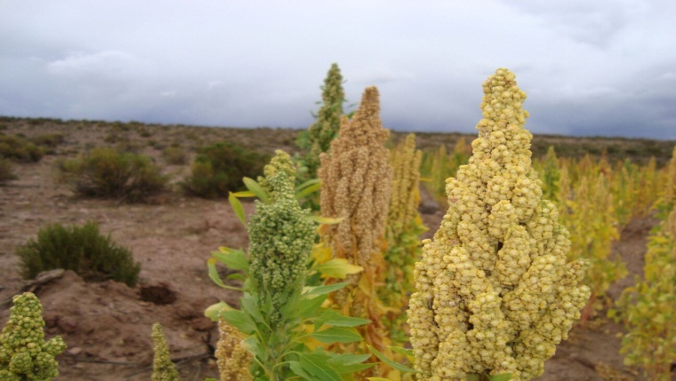
Com. Aroma – Salinas de Garci Mendoza
10%

Slide 11
Enfoque de la investigación
Abordar la agenda de investigación de suelos con enfoque de integralidad y opciones por contexto.

Slide 12
Preguntas de investigación
¿Cuáles son los criterios y conocimiento locales para caracterizar y clasificar los suelos? Confiabilidad
¿En que medida armoniza, la clasificación local de suelos con la clasificación científica? Rigor metodológico
¿En que medida la información y conocimientos generados, puede contribuir al manejo y conservación de los suelos a nivel comunal? Investigación participativa

Slide 13
Objetivos
OG: Caracterizar y evaluar los suelos a nivel comunal a través de metodología mixta
OE1: Identificar y caracterizar zonas homogéneas mediante criterios locales
OE2: Caracterizar y comparar las propiedades físico químicos de los suelos en base a conocimiento local y conocimiento técnico
OE3: Evaluar el uso actual y potencial de los suelos para establecer recomendaciones de manejo comunal

Slide 14
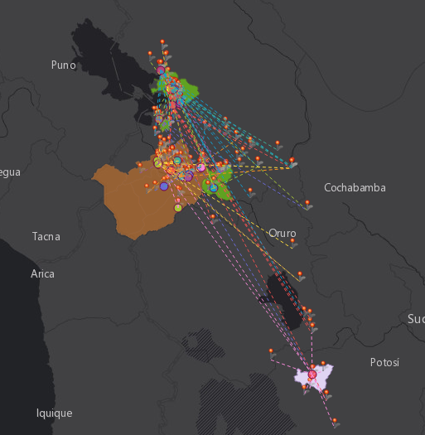
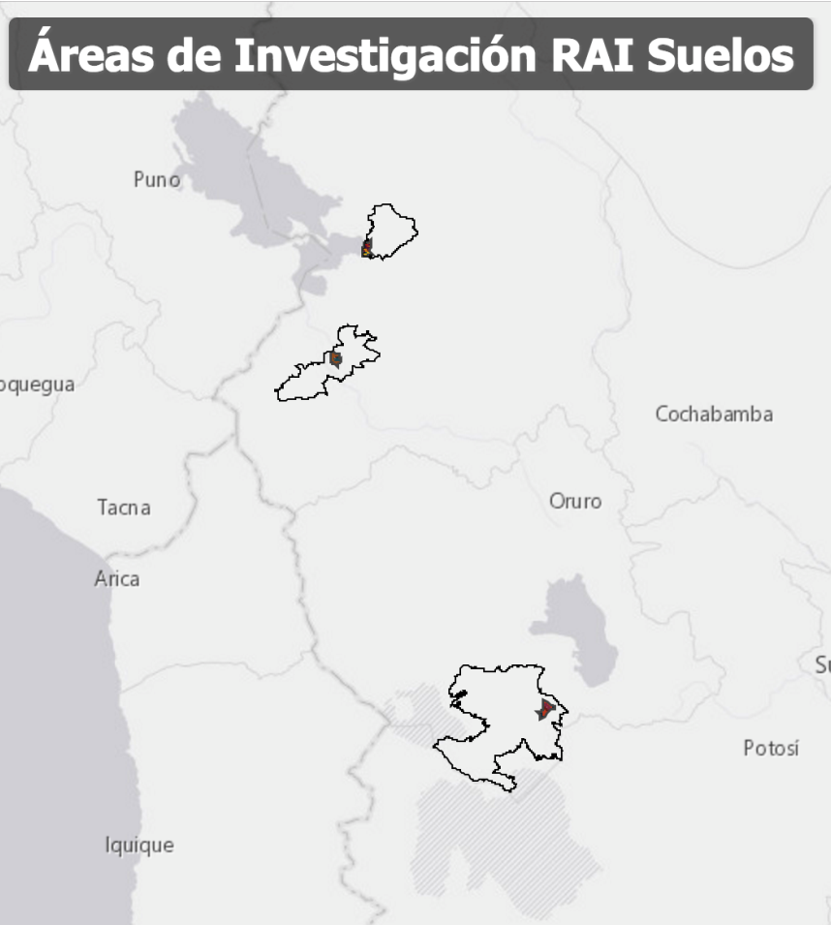
Metodología

Slide 15
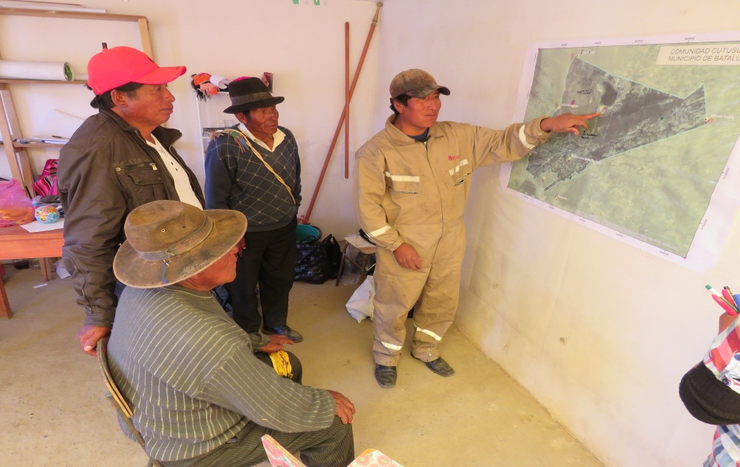
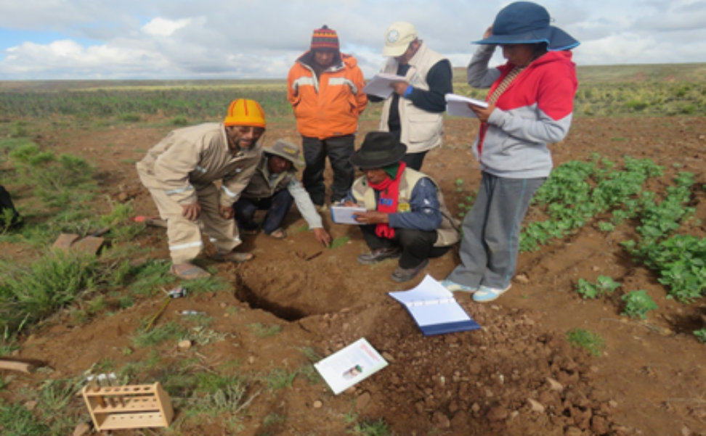
Metodología

Slide 16
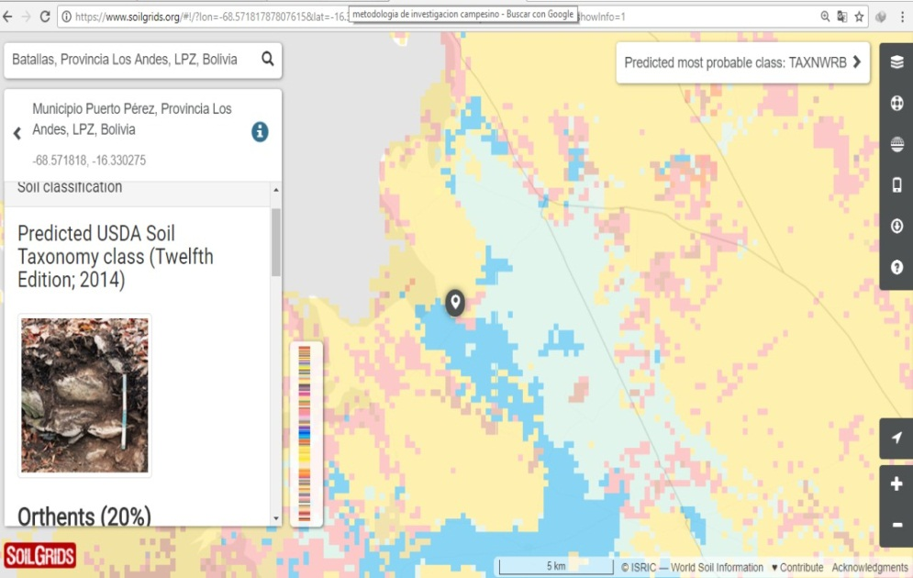
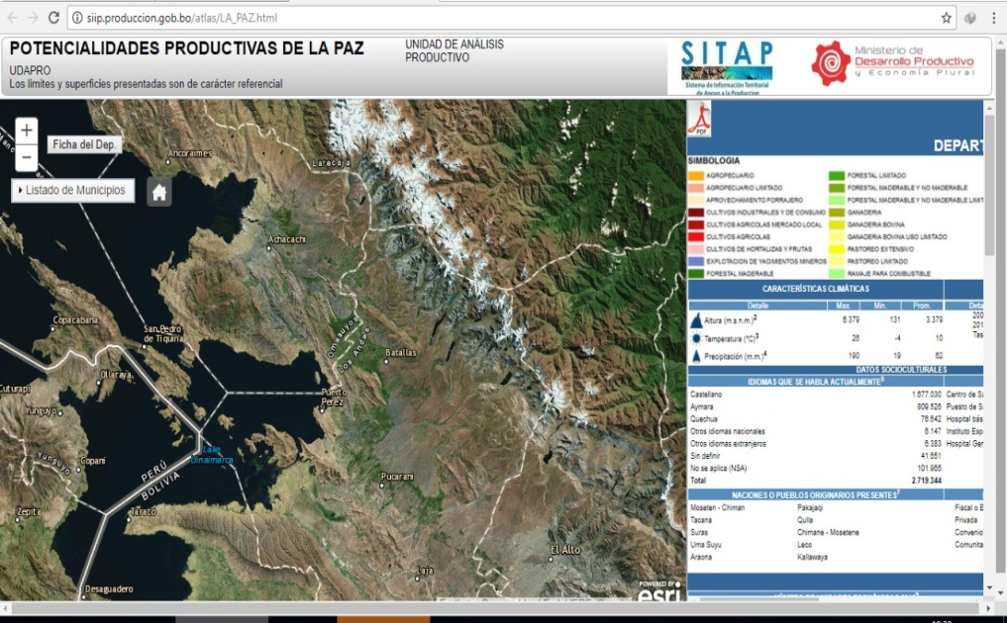
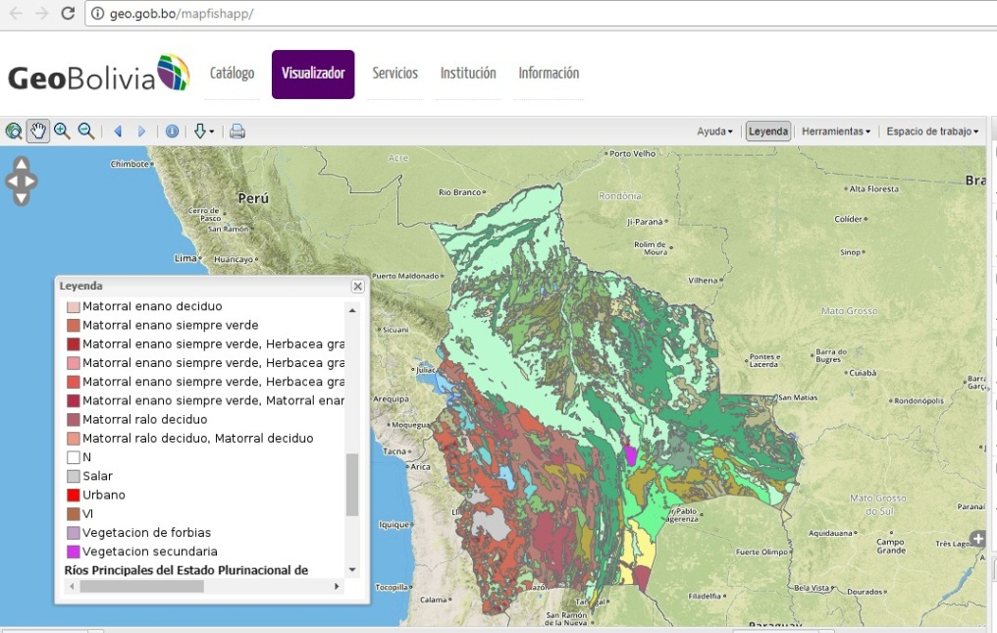
Metodología
Revisión de modelos globales (FAO, MDPyEP, Navarro y Ferreira).

Slide 17
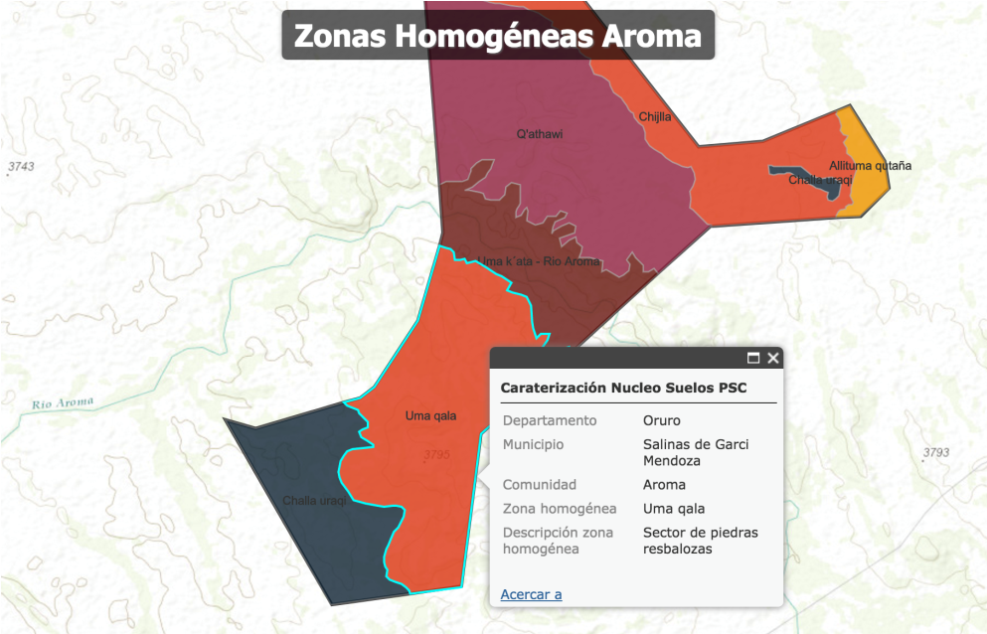
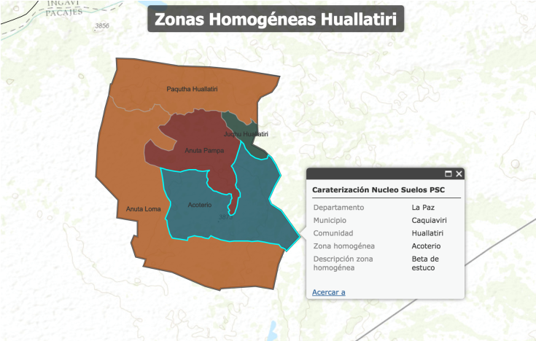
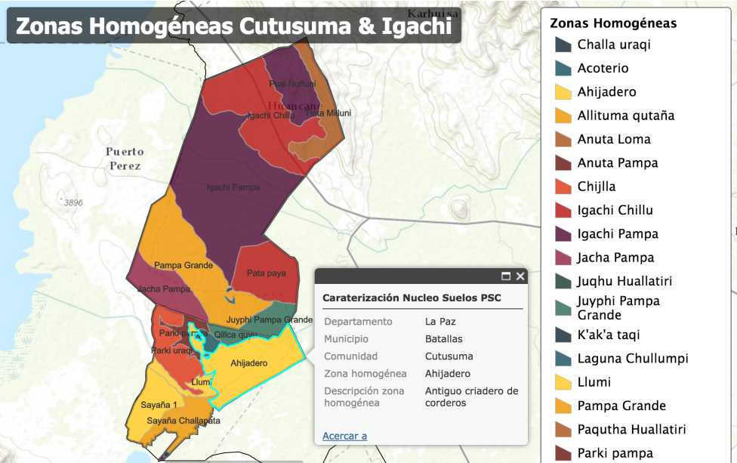
Resultados: Determinación de ZH

Slide 18
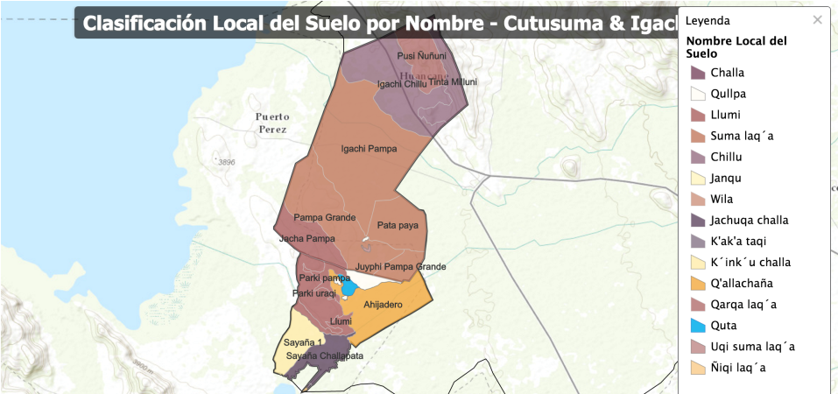
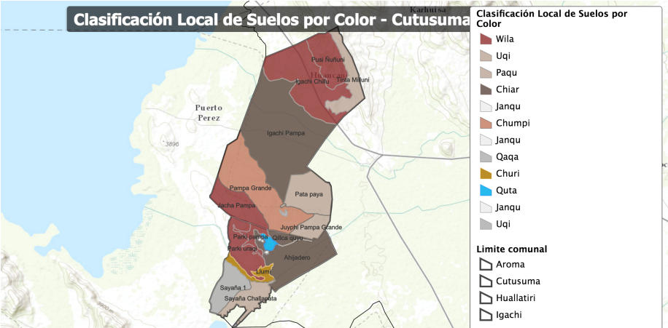
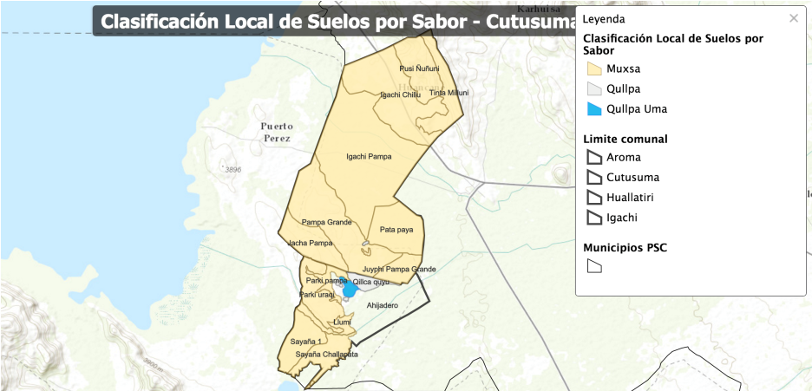
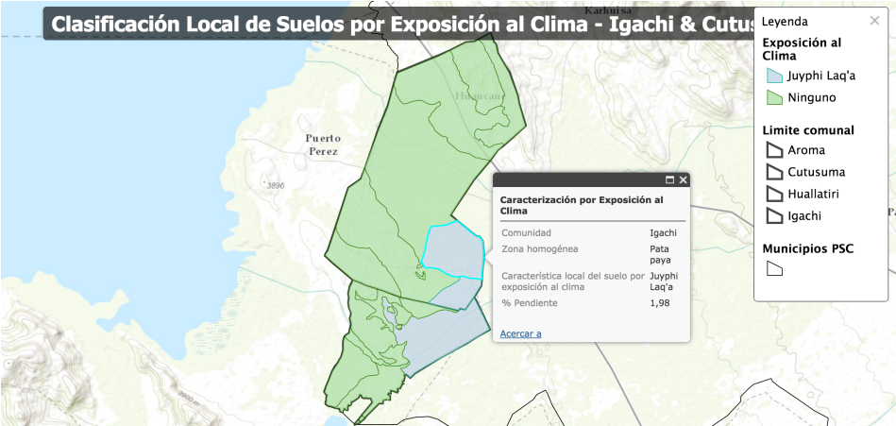
Resultados: Determinación de ZH

Slide 19
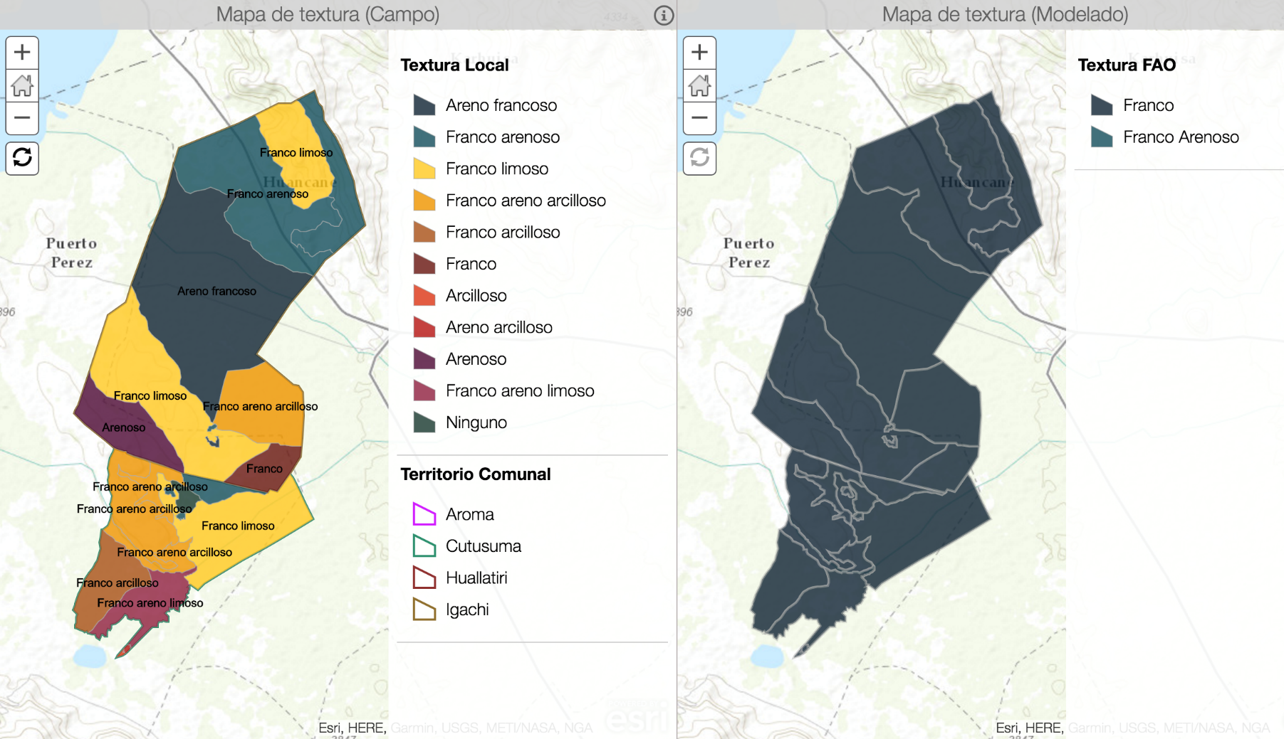
Resultados: Ejemplo, mapa de textura

Slide 20
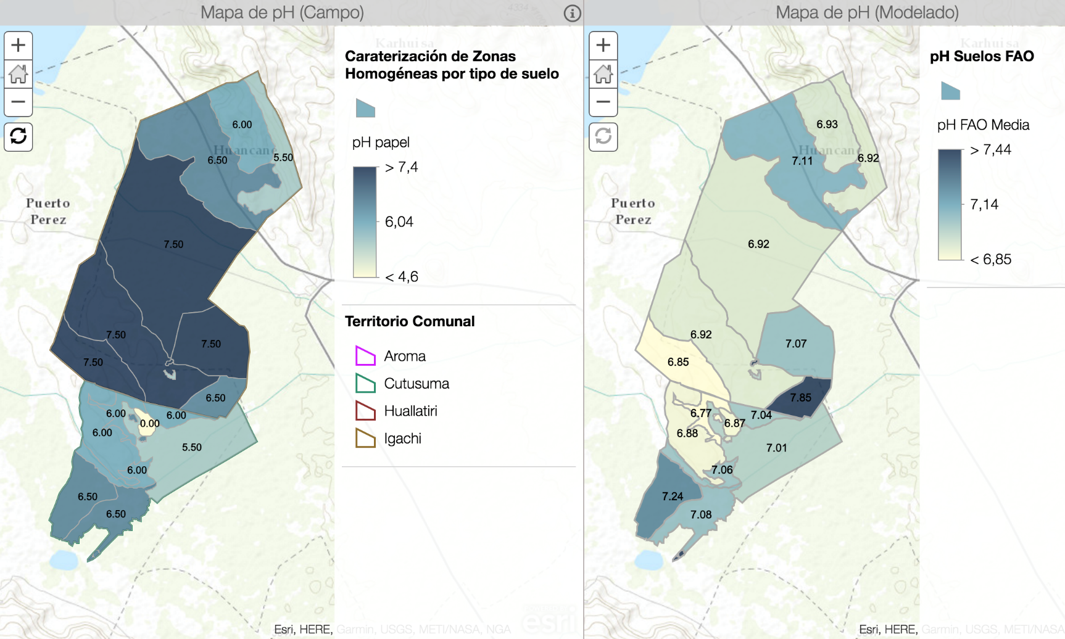
Resultados: Ejemplo, mapa de pH

Slide 21
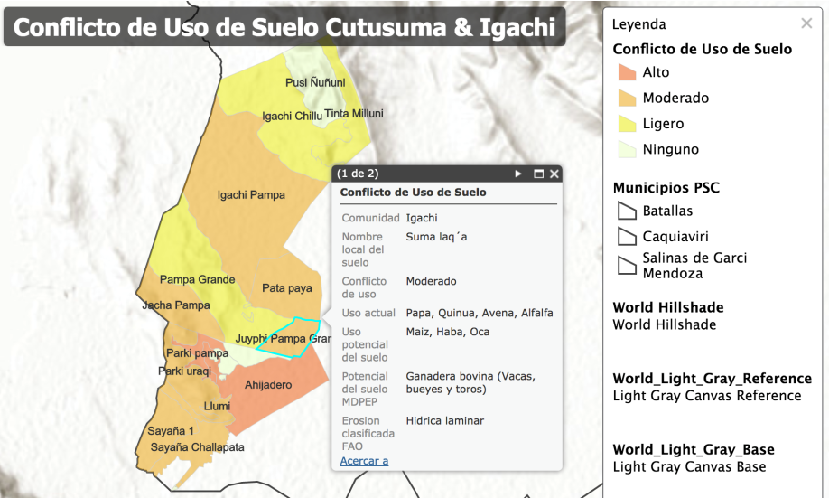
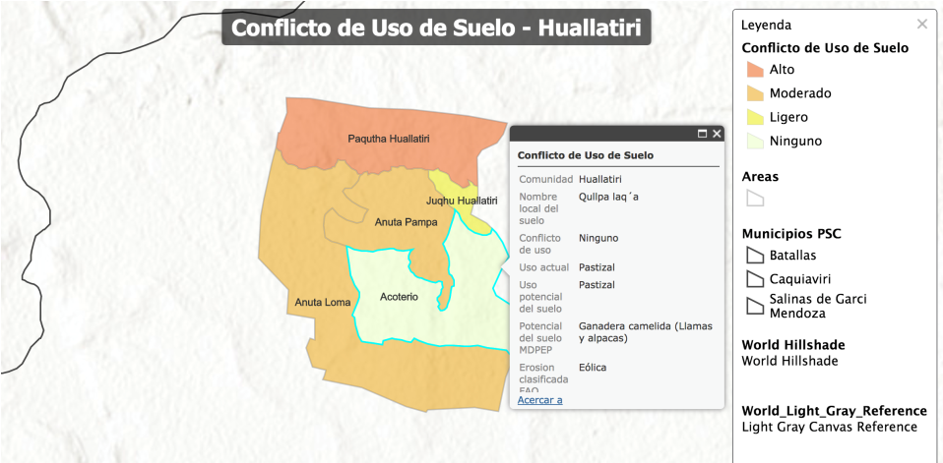
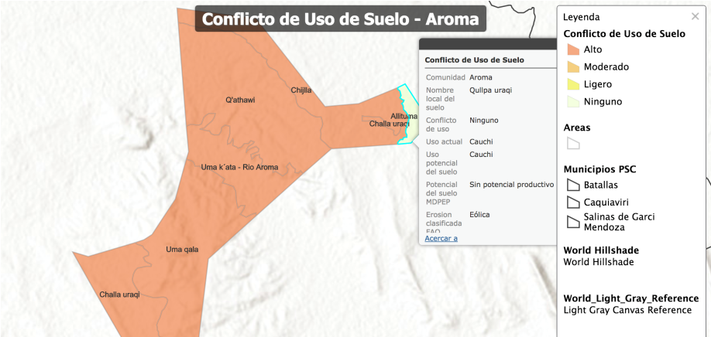
Resultados: Conflicto de uso

Slide 22
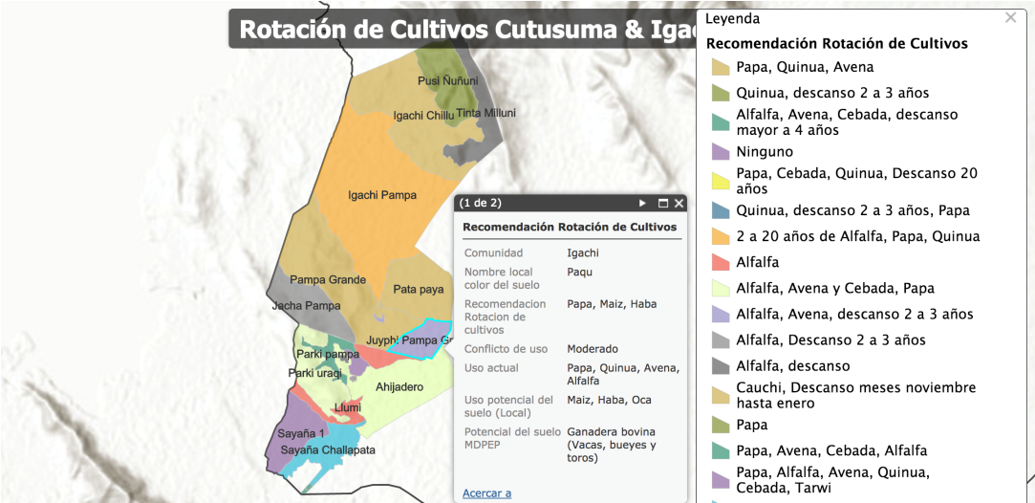
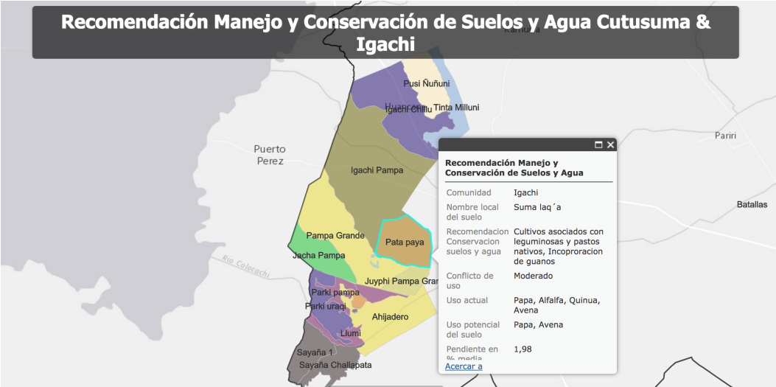
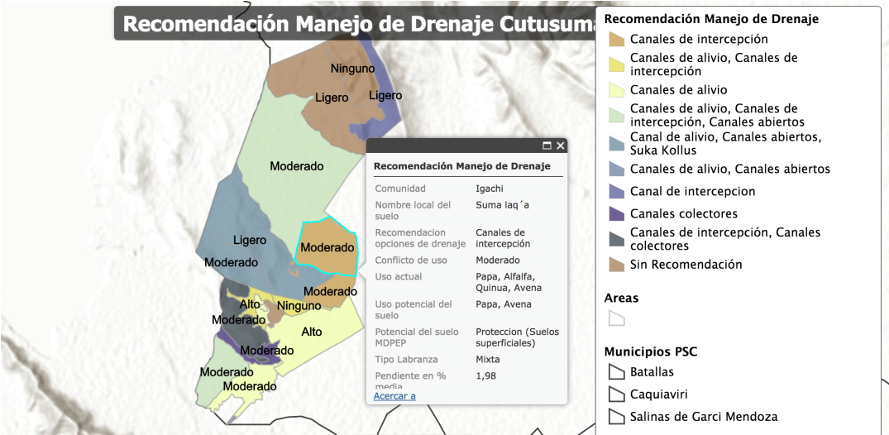
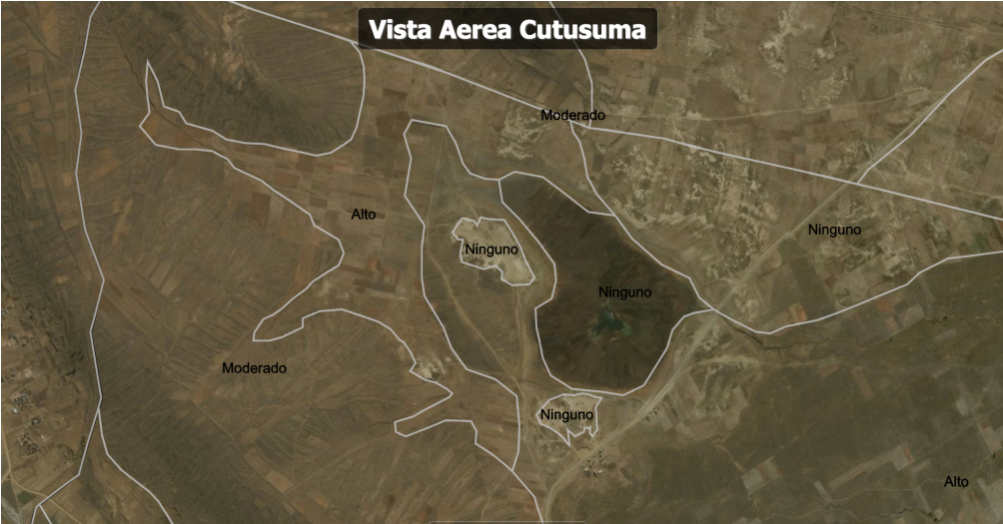
Resultados: Recomendación de medidas

Slide 23
Lecciones
Retos
Aprovechar del aporte metodológico.
Viabilidad de las acciones a partir de la experiencia en líderes en la misma comunidad.
Es posible realizar investigación a través de la red de agricultores.
Integrar en las agendas de formación y asistencia técnica de Yapuchiris (otros agricultores, temas).
Trabajar en los protocolos de aplicación con la comunidad.

